Slide 1
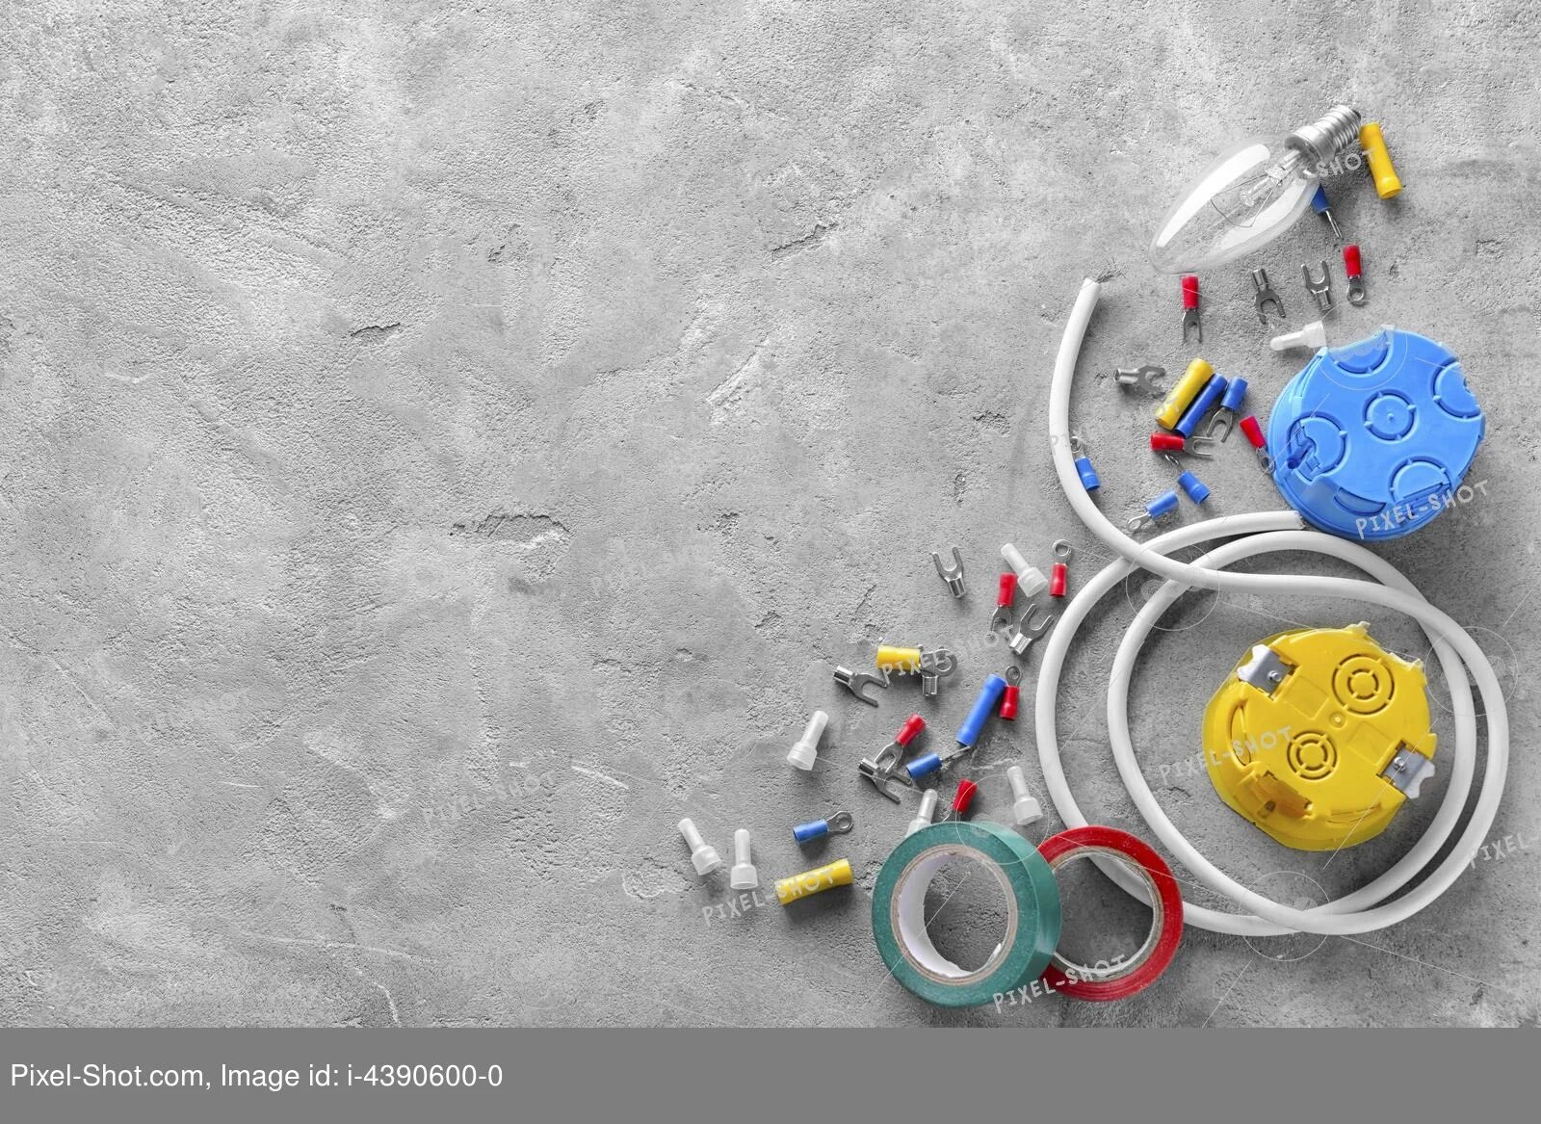
ОХРАНА ТРУДА И ТЕХНИКА БЕЗОПАСНОСТИ

Slide 2
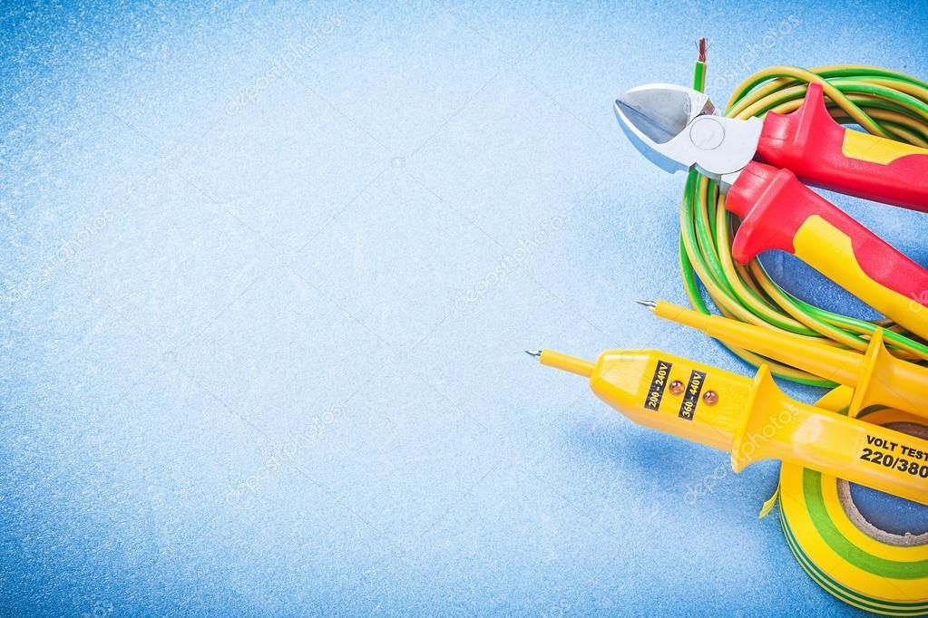
ТБ перед началом работ
Перед началом работ необходимо надеть спецодежду;
Необходимо обеспечить безопасность и санитарно-гигиенические условия труда;
Подготовить к работе средства индивидуальной защиты;
Привести рабочее место в порядок, разложив инструмент в удобное для работы место;
- Проверить исправность инструмента, оснастки, другого оборудования;
При выполнении работ по обжигу, пайке, склеиванию включи вытяжную вентиляцию;
Проверь исправность розеток, выключателей и другого оборудования.

Slide 3
ТБ во время работ
- Электрические схемы собирать так, чтобы провода не перекрещивались, не были натянутыми и не скручивались петлями;
- Собранную схему включать только после проверки ее производственным мастером;
- В процессе пайки пользуйся пинцетом или другими специальными инструментами, предназначенными для электромонтажа и
пайки изделий;
- Резку проводов, кабелей, плетёнок производи специальными ножами или приспособлениями;
- При лужении жил проводов, при пайке необходима осторожность во избежание ожогов, работу выполняй при включенной
вытяжной вентиляции;

Slide 4
- За пределами подготовленного рабочего места запрещается касаться всех токоведущих частей во избежание поражения электрическим током;
- Отключи паяльник, при перерывах;
- В случае ощущения электротока (бьёт) немедленно прекрати работу;
- В процессе пайки запрещается встряхивать паяльник во избежание разбрызгивания припоя;
- Работать только исправным инструментом;
- Бережно обращаться с инструментом, не ронять их на пол. Использовать электромонтажный инструмент только по назначению

Slide 5
ТБ по окончании работ
- Отключить от сети нагревательные приборы, электроинструмент и убери своё рабочее место, убедись в отсутствии возможности загорания;
- О всех неисправностях в работе оборудования, приборов, инструмента сообщи мастеру;
- Сними спецодежду, и размести её в специально отведенном месте.

